Slide 1


ae-5.ニューラルネットワークとディープラーニング入門：基礎理論から実践まで
（AI 演習）（全１５回）
https://www.kkaneko.jp/ai/ae/index.html
金子邦彦

Slide 2
人工知能（AI）の学習のための指針
実践重視： AIツールを実際に使用し、機能に慣れる
エラーを恐れない： 実行においては、エラーの発生の可能性がある．エラーを恐れず，むしろ学習の一部として捉えるポジティブさが大切．
段階的学習：基礎から応用へと段階的に学習を進め，AIの可能性を前向きに捉える

Slide 3

アウトライン
イントロダクション（ニューロンと脳の構造）
ニューラルネットワークの基本構造
活性化関数とその役割
フォワードプロパゲーション
バックプロパゲーション
ディープラーニングの特徴と応用

Slide 4
trinket
Trinket はオンラインの Python、HTML 等の学習サイト
ブラウザで動作
有料の機能と無料の機能がある
自分が作成した Python プログラムを公開し、他の人に実行してもらうことが可能（そのとき、書き替えて実行も可能）
Python の標準機能を登載、その他、次の外部ライブラリがインストール済み
matplotlib.pyplot, numpy, processing, pygal

Slide 5
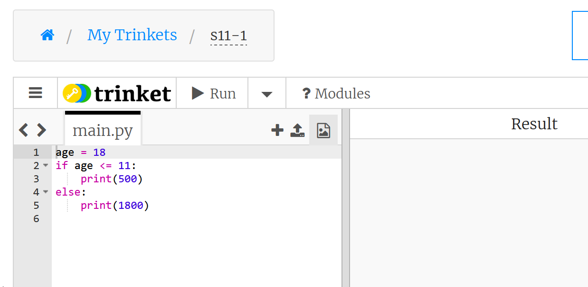
trinket でのプログラム実行
trinket は Python, HTML などのプログラムを書き実行できるサイト
https://trinket.io/python/0fd59392c8
のように、違うプログラムには違う URL が割り当てられる
実行が開始しないときは、「実行ボタン」で実行
ソースコードを書き替えて再度実行することも可能
実行、STOP ボタン
ソースコードの
メイン画面
実行結果

Slide 6
5-1. イントロダクション（ニューロンと脳の構造）

Slide 7
ニューロン
ニューロンは，脳や神経系において，情報伝達，記憶，情報処理を行う基本要素．
ニューロンは樹状突起で入力を受け取り，軸索で信号を伝達する．核を中心に，入力部（樹状突起），情報処理部（細胞体），出力部（軸索）から構成される
樹状突起
（入力）
軸索
（出力）
核
軸索
（伝達）

Slide 8
脳のニューロン
脳のニューロンの数（推定値）
生物の脳には，種によって異なる数のニューロンが存在
人間の脳には約860億～1000億個のニューロンが存在
ニューロンが複雑なネットワークを形成している
カタツムリ 11,000
ロブスター 100,000
アリ 250,000
カエル 16,000,000
ハツカネズミ 71,000,000
タコ 500,000,000
ネコ 760,000,000
ヒト 86,000,000,000
～ 100,000,000,000
アフリカゾウ 257,000,000,000
Wikipeida の記事: https://ja.wikipedia.org/wiki/%E5%8B%95%E7%89%A9%E3%81%AE%E3%83%8B%E3%83%A5%E3%83%BC%E3%83%AD%E3%83%B3%E3%81%AE%E6%95%B0%E3%81%AE%E4%B8%80%E8%A6%A7 より

Slide 9
脳や神経系の研究の進展
1900年頃: ニューロンによる情報伝達の理解．
1980年頃: 脳機能マッピングによる脳の機能解明（どの部分がどの機能を持つか）．生きた脳を対象とした測定が行われるようになってきた．
2010年頃：異なる脳領域の連携の観察
脳の仕組みと機能について洞察が得られるように

Slide 10
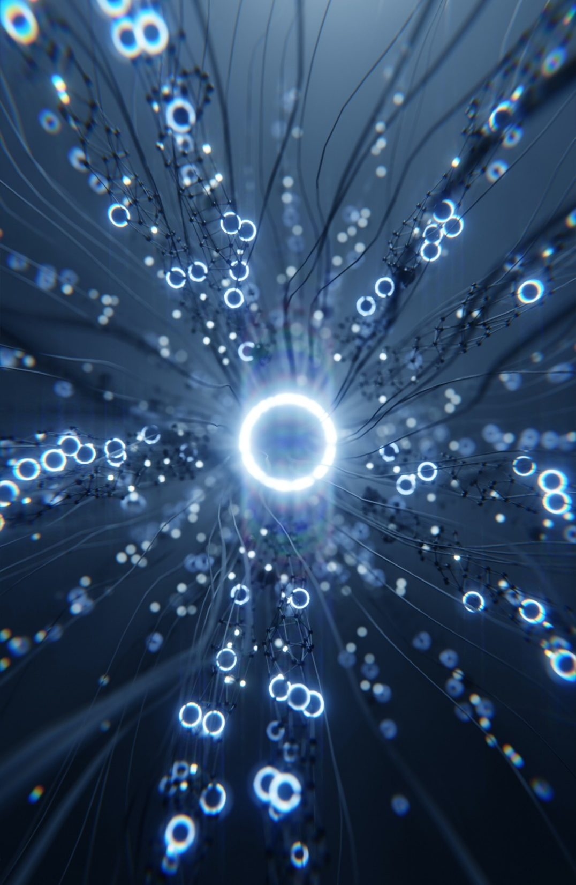
ニューラルネットワーク
ニューラルネットワークは，入力の重みづけ，合計とバイアス，活性化関数の適用を行うニューロンがネットワークを形成する
各ニューロンは複数の入力を受け取り，重み付け，合計とバイアスを適用した後，活性化関数によって出力を決定

Slide 11
ニューラルネットワークの歴史
1940年代： ニューラルネットワークの誕生
1960年代： バックプロパゲーションの誕生（ニューラルネットワークの学習の基本的な仕組み）
1986年：Rumelhartらによるバックプロパゲーションの再発見
2010年代： 多層化，正規化，ReLU，ドロップアウト
など，ニューラルネットワークの新技術の登場
（コンピュータで扱えるニューロン数は年々増加）

Slide 12
ニューラルネットワークの進展傾向
【将来傾向】
規模は増加傾向
GPU（プロセッサの一種），クラウドコンピューティング（大規模計算の基盤）の発展
人間の脳の約860～1000億個のニューロンを模倣することも、あながち不可能ではないかも
年 | コンピュータで扱えるニューロン数の規模
2010年 | 100,000個
2020年 | 2,000,000個
2030年 | 50,000,000個
2040年 | 1,000,000,000個
2050年 | 20,000,000,000個
所説あります
2055年ごろには1000憶を超えるかも？

Slide 13
5-2. ニューラルネットワークの基本構造

Slide 14
ニューラルネットワークの仕組み
ニューラルネットワークは，入力の重みづけ，合計とバイアス，活性化関数の適用を行うニューロンがネットワークを形成する
ニューロン
ニューロン
ニューロン
ニューロン間の結合
ニューロン間の結合

Slide 15
入力の重みづけ，合計とバイアス，活性化関数の適用
入力の重みづけ: 各入力に対応する重みを掛ける．例： 0.3×0.1 -0.5×0.8 0.2×-0.5
合計とバイアス: 重みづけした値の合計にバイアス（数値）を加える．例 0.03 -0.4 -0.1 の合計は -0.47．これに 0.2 を加える
活性化関数の適用: 結果に，活性化関数を適用し，活性度を決定（活性度が高いほどニューロンが強く反応していることを示す→次のニューロンの入力になる）
0.3 × 0.1 ⇒ 0.03
-0.27 に
活性化関数
を適用
合計
-0.47
-0.5 × 0.8 ⇒ -0.4
0.2 × -0.5 ⇒ -0.1
入力
重み
バイアス 0.2

Slide 16
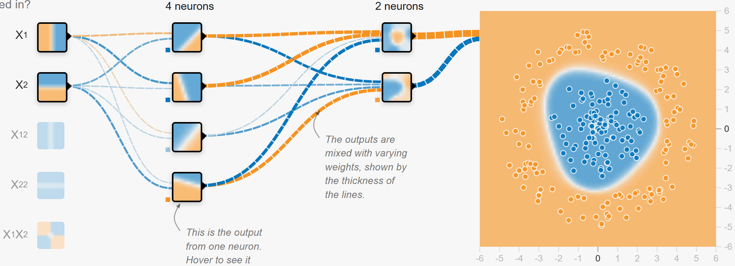
前処理
（データが青い部分にあれば活性化）
データが中央にあれば活性化
→結合→
1 層目
→結合→
2 層目
ニューラルネットワーク
URL: https://playground.tensorflow.org/

Slide 17
5-3. 活性化関数とその役割

Slide 18
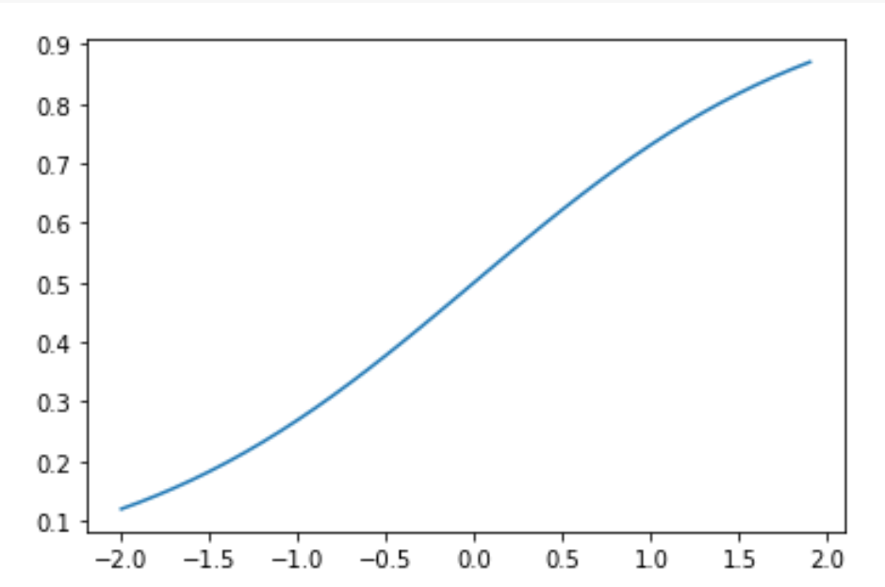
活性化関数
ニューロンの活性度を決定する関数
入力の重みづけ，合計とバイアスの結果に，活性化関数を適用し，ニューロンの活性度を決定
ReLUやシグモイドなど，さまざまな種類
シグモイド
0.9
0.8
0.7
0.6
0.5
0.4
0.3
0.2
0.1
0
ReLU

Slide 19
ReLU
2011年に提案された活性化関数
入力が0以下の場合は0を返し，0より大きい場合はその値をそのまま返す特性を持つ
シンプルな構造ながら高い性能を示し，現代のディープラーニングで広く使用されている．
出力
2
1
0
-1
-2
ReLU
入力 -2 -1 0 1 2

Slide 20
5-4. フォワードプロパゲーション

Slide 21
フォワードプロパゲーション
フォワードプロパゲーションは，データが入力層から出力層へと順方向に伝播する基本的な処理過程である．
各層のニューロンは，前層からの入力を処理し，その結果を次層に伝達する．
ニューロン
ニューロン
ニューロン
ニューロン間の結合
ニューロン間の結合
入力層
出力層

Slide 22
ニューラルネットワークの層構造
ニューラルネットワークの基本構造であり，複数の層から成る．データは入力から出力への一方向に流れ，各層は同じ種類のニューロンで構成される．
ニューロン間の結合
ニューロン間の結合
入力
出力
一層目
二層目
三層目

Slide 23
①入力
数値，複数可 例： 1 0
入力
1 2
1 1
2 0
入力
ニューロン
白を１
黒を０とする

Slide 24
②入力の重みづけ
ニューロン間の結合には重みが設定され，信号の伝達強度を決定する．
各入力値に対して，それぞれの対応する重みを掛ける
例： 1×1 0×1
重みとの
掛け算
入力
重み
1 2
1 1
2 0
1
1
1×1
1
0
0×1
入力
ニューロン
白を１
黒を０とする

Slide 25
③バイアス
バイアスはニューロンの活性化のしやすさを調整する．
重みづけした値の合計にバイアス（数値）を加える．
例 1 0 の合計は 1．これに -0.5 を加える
1 と 0 の合計である 1 に
バイアス -0.5を加算
重みとの
掛け算
入力
重み
1 2
結果 0.5
1 1
2 0
1
1
1×1
1
0
0×1
入力
ニューロン
白を１
黒を０とする

Slide 26
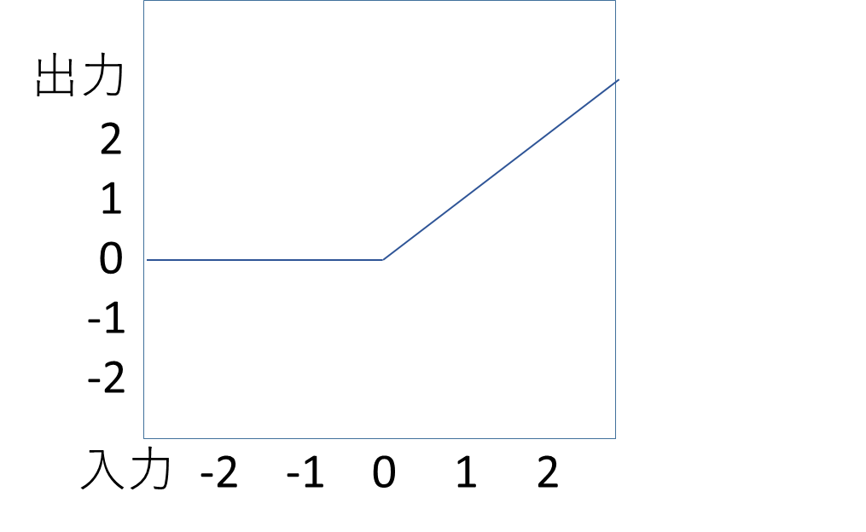
④活性化関数の適用
結果に，活性化関数を適用．ニューロンの活性度を得る（→次のニューロンの入力になる）
値が大きいほどニューロンが活性化していることを示す
1 と 0 の合計である 1 に
バイアス -0.5を加算
重みとの
掛け算
入力
重み
結果 0.5
1 2
ReLUを適用
活性度 0.5
1 1
2 0
1
1
1×1
1
0
0×1
入力
ニューロン
ReLU
白を１
黒を０とする

Slide 27
活性度（数値）は，次のニューロンの入力になる
３
ニューロン A
４
ニューロン B
次のニューロンの入力
＝ 前のニューロンの出力
× 結合の重み
２
ニューロン X
ニューロン C
ー２
ニューロン D
結合の重みは，
結合ごとに違う値

Slide 28

演習１ ReLU

Slide 29
演習の狙い
ReLU関数の特徴（負の入力を0に変換、正の入力はそのまま出力）を直感的に理解
異なる入力値（負数、0、正数）で実験して結果を確認する体験
if と else を使うプログラミング（条件分岐）

Slide 30
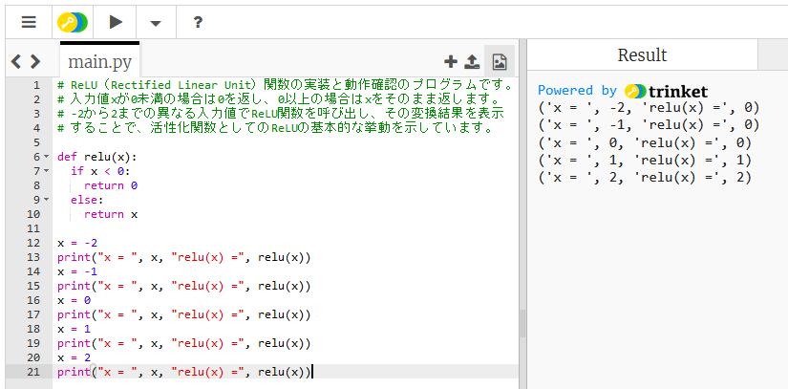
① trinket の次のページを開く
https://trinket.io/python/61c6503fcada
② 実行結果が，次のように表示されることを確認
実行が開始しないときは、「実行ボタン」で実行
ソースコードを書き替えて再度実行することも可能

Slide 31
演習２ 入力の重みづけ，合計とバイアス，活性化関数の適用

Slide 32
演習の狙い
重み，バイアス，活性化関数（ReLU）という3つの基本要素の役割と連携を具体的に理解できる．
これは複雑なニューラルネットワークを理解するための重要な第一歩となる．
【入力が 1 0 のとき】
1 と 0 の合計である 1 に
バイアス -0.5を加算
重みとの
掛け算
入力
重み
結果 0.5
1 2
ReLUを適用
活性度 0.5
1 1
2 0
1
1
1×1
1
0
0×1
入力
ニューロン
ReLU
白を１
黒を０とする

Slide 33
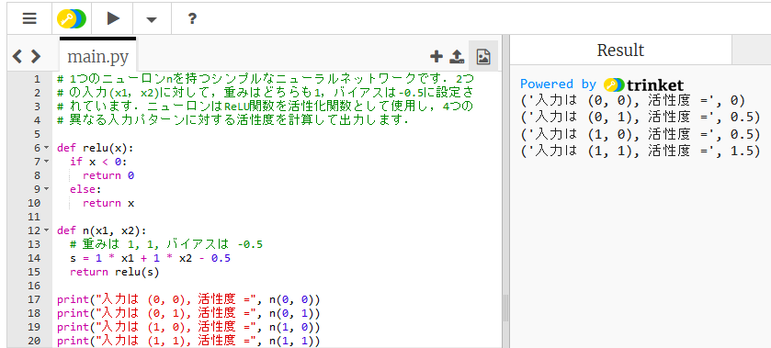
① trinket の次のページを開く
https://trinket.io/python/1c339b660ee1
② 実行結果が，次のように表示されることを確認
実行が開始しないときは、「実行ボタン」で実行
ソースコードを書き替えて再度実行することも可能

Slide 34
ニューラルネットワークの基本まとめ
各ニューロンは、前の層からの入力を受け取る
入力には重みが関連付けられており、各データがニューロンの活性化に与える影響を調整する
ニューロンはバイアスを持ち、入力に重みをかけた総和にバイアスを加算する
活性化関数による処理を行い、その結果を次の層のニューロンに伝える
ReLUなどの活性化関数がある。
ニューロンは特定のパターンの入力に対して活性化し、その活性度は入力、重み、バイアス、活性化関数によって決まる

Slide 35
ニューラルネットワークによるパターン認識の例
入力の重みづけ:
1 × 1, 1 × 1, 1 × 1, 0 × 0, 1 × 1, 1 × 1, 0 × 0, 0 × 0, 1 × 1
合計とバイアス:
合計 6 にバイアス -5 を足す．結果 1
活性化関数の適用
結果 1 に ReLU を適用した場合は，活性度 1
1 1
2 1
3 1
4 0
5 1
6 1
7 0
8 0
9 1
ReLU
1 2 3
4 5 6
7 8 9
ニューロン
入力
白黒の画像
（画素は 0 または 1）
Notes:
良好な学習能力をもち，機械学習が脚光をあびるきっかけにも
機械学習を勉強するとき，ニューラルネットワークは良い手段と考える
機械学習では，ニューラルネットワークを使う場合もあれば，ニューラルネットワークではない他のものもある（あとで詳しく）

Slide 36
バラメータ（バイアス）の変化による出力の変化
1 に ReLU を
適用
重みとの
掛け算
入力
重み
バイアス
1 1
2 0
1
1
1×1
1
0
重み 1, 1 バイアス 0
0
1
1
0×1
1 + 0 に
バイアス 0 を加算
2 に ReLU を
適用
重みとの
掛け算
入力
重み
バイアス
1 1
2 0
1
1
1×1
1
0
重み 1, 1 バイアス -1
-1
0
0
0×1
1 + 0 に
バイアス -1 を加算

Slide 37
大きなプラスの値を
出力している
ニューロン＝活性化
重み
バイアス
1 0
2 0
1
1
0
0
重み
-1
2
1 2
バイアス
0, 0
1
1
入力
重み
1 0
2 0
バイアス
1
1
-1
0
３つのニューロンの活性化関数はすべて ReLU
2.0
1.0
0
ReLU
-2.0 -1.0 0.0 1.0 2.0

Slide 38
大きなプラスの値を
出力している
ニューロン＝活性化
重み
バイアス
1 0
2 1
1
1
0
1
重み
-1
2
1 2
バイアス
0, 1
1
0
入力
重み
1 0
2 1
バイアス
1
1
-1
0
３つのニューロンの活性化関数はすべて ReLU
2.0
1.0
0
ReLU
-2.0 -1.0 0.0 1.0 2.0

Slide 39
大きなプラスの値を
出力している
ニューロン＝活性化
重み
バイアス
1 1
2 0
1
1
0
1
重み
1 2
-1
2
バイアス
1, 0
1
0
入力
重み
1 1
2 0
バイアス
1
1
-1
0
３つのニューロンの活性化関数はすべて ReLU
2.0
1.0
0
ReLU
-2.0 -1.0 0.0 1.0 2.0

Slide 40
大きなプラスの値を
出力している
ニューロン＝活性化
重み
バイアス
1 1
2 1
1
1
0
2
重み
1 2
-1
2
バイアス
1, 1
1
1
入力
重み
1 1
2 1
バイアス
1
1
-1
1
３つのニューロンの活性化関数はすべて ReLU
2.0
1.0
0
ReLU
-2.0 -1.0 0.0 1.0 2.0

Slide 41
入力の変化による活性度の変化
1 2
0
0, 0
1
入力
0
1 2
1
0, 1
0
入力
0
1 2
1
1, 0
0
入力
0
1 2
2
1, 1
1
入力
1

Slide 42
ニューロンは特定のパターンに応じて活性化する
1 2
0
ニューロンが
識別する
パターン
0, 0
1
入力
0
1 2
1
0, 1
0
ニューロンが
識別する
パターン
入力
0
ニューロンが
識別する
パターン
1 2
1
1, 0
0
入力
0
1 2
2
1, 1
1
入力
1

Slide 43
演習３ ニューラルネットワーク

Slide 44
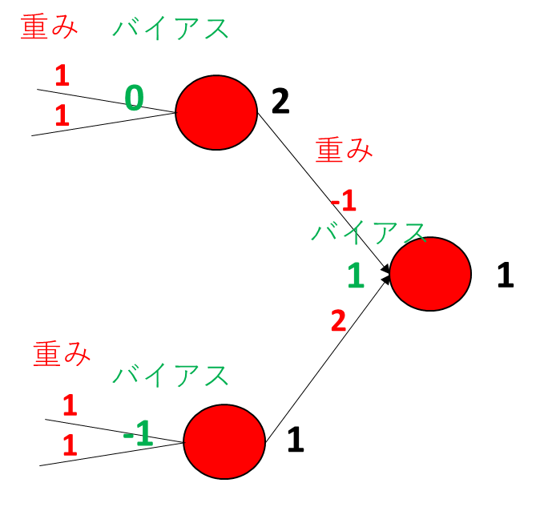
演習の狙い
複数のニューロンが層を形成
１層の場合より複雑な判断が可能になる
ニューラルネットワークによる高度な情報処理の基礎を体験

Slide 45
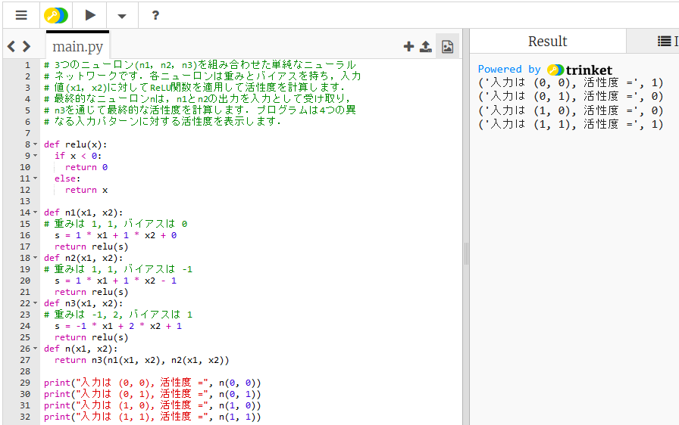
① trinket の次のページを開く
https://trinket.io/python/3cbc3f3ed057
② 実行結果が，次のように表示されることを確認
実行が開始しないときは、「実行ボタン」で実行
ソースコードを書き替えて再度実行することも可能

Slide 46
5-5. バックプロパゲーション

Slide 47
バックプロパゲーション
バックプロパゲーションは，出力の誤差をもとに出力層から入力層へ向かって結合の重みとバイアスを調整する学習の仕組み．
誤差を最小化するように結合の重みとバイアスを自動調整する
1986年にRumelhartらによって効果的な学習手法として確立

Slide 48
ニューラルネットワークの動作イメージ
活性度が下がるように
結合の重みを調整
本来ある
べき値
活性度: 0.24
0
誤差: 0.24
活性度: 0.83
1
誤差: -0.17
活性度が上がるように
結合の重みを調整
より前の
層の結合の
重みも調整される

Slide 49
正解と誤差
正解は 2
であるとする
誤差: 0.0068
活性度: 0.0068
あるべき値: 0
誤差: 0.1592
活性度: 0.1592
あるべき値: 0
誤差: - 0.1760
活性度: 0.8340
あるべき値: 1
誤差をもとに、結合の重みを自動調節

Slide 50
ニューラルネットワークの学習
正解は 2
であるとする
活性度が下がるように
結合の重みを調整
誤差: 0.0068
あるべき値: 0
活性度: 0.0068
誤差: 0.1592
あるべき値: 0
活性度: 0.1592
誤差: - 0.1760
入力
あるべき値: 1
入力
活性度: 0.8340
活性度が上がるように
結合の重みを調整

Slide 51
結合の重みの調整
出力：３
ニューロン間の結合の
「○○倍」
は、学習の途中で変化する
ニューラルネットワークの学習は、
望み通りの出力が得られるように、「○○倍」のところ（結合の重み）を調整すること
A
４倍
１２
出力：２
C
B
―４
―２倍
入り口
（入力）
出口
（出力）

Slide 52
確認問題
出力：３
A
次のようなニューロンがある
・入力の合計が０以上のとき、
活性化し、１を出力する
・入力の合計が０未満のとき、
非活性化し、０を出力する
４倍
１２
出力：２
C
B
―４
―２倍
入り口
（入力）
出口
（出力）
ニューロンAの出力は 3 であるとする。
ニューロンB の出力が 2 以下のとき
ニューロン C は活性化
ニューロンB の出力が少しでも 2を超えたとき
ニューロン C は非活性化
にしたい。結合の重みをどう調整するか？
（答え）「－２倍」を「－６倍」へ

Slide 53
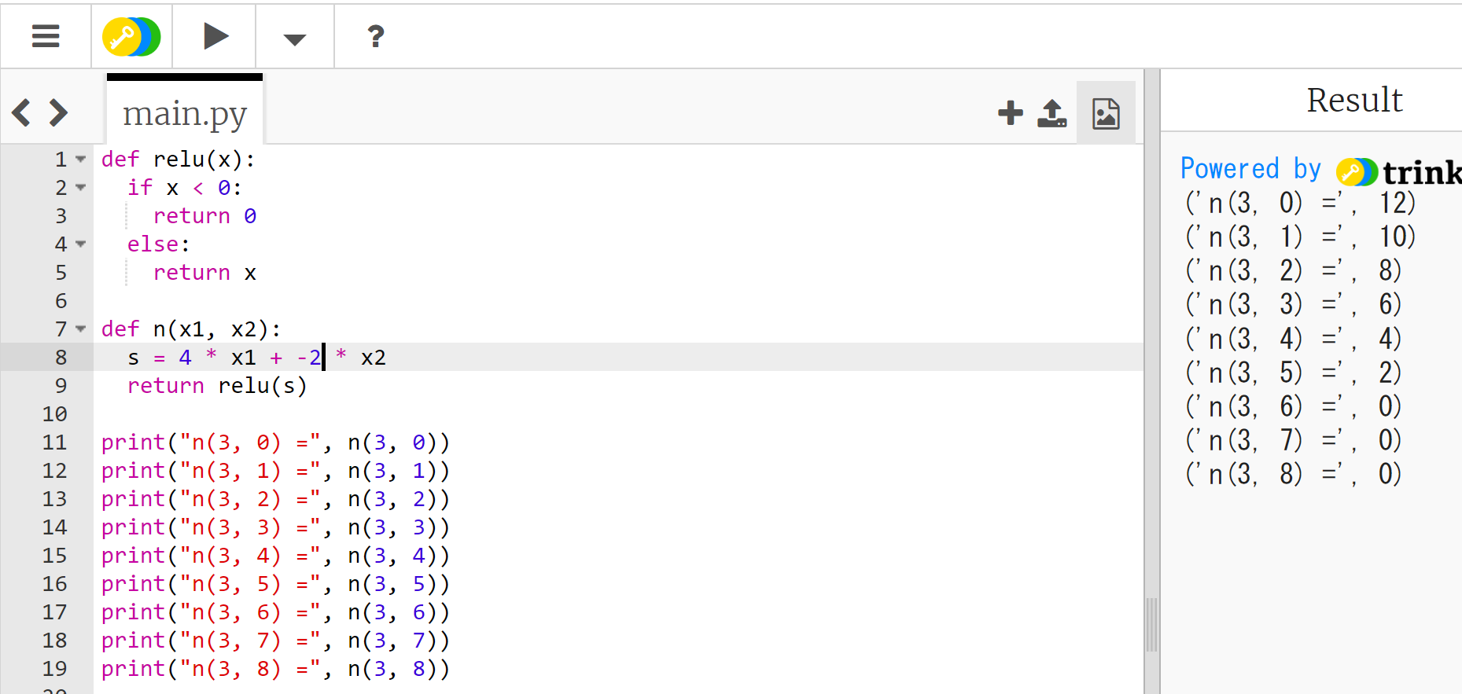
URL: https://trinket.io/python/b1f04a9758
-2 を -6 に変えて、変化を見る

Slide 54
ニューラルネットワークのまとめ
ニューラルネットワークは，単純な原理で動く
ニューロンは複数の入力を受け取る．中では，活性化関数を用いた値の変換を行う．
層構造と全結合のニューラルネットワークが最もシンプルである．入力から出力の方向へ一方向にデータが流れる．２つの層の間のニューロンはすべて結合．
ニューラルネットワークは，結合の重みとバイアスを調整して，望みの出力を得る．
ニューラルネットワークの学習では，データを利用して，望みの出力が得られるように，結合の重みとバイアスの調整が行われる．画像認識や自然言語処理などに広く利用されている．

Slide 55
5-5. ディープラーニングの特徴と応用

Slide 56
人工知能
知的なITシステム
機械学習
知的なITシステム
データから学習し、知的能力を向上
ディープラーニング
データから学習し、複雑なタスクを実行。多層のニューラルネットワークを使用

Slide 57
ディープニューラルネットワーク
ディープラーニングは多層のニューラルネットワークを用いた機械学習
層の数が少ない（浅い）
層の数が多い（深い）

Slide 58
ディープニューラルネットワーク
層が浅い（層の数が少ない）ニューラルネットワークを組み合わせることもある
３層の
ニューラルネットワーク
３層の
ニューラルネットワーク
２層の
ニューラルネットワーク
合計で８層
（さまざまな組み合わせが
ありえる）

Slide 59
ディープラーニングが広く利用されている理由
多様なデータへの対応
例：画像、テキスト、音声、動画など
広範な応用分野
例：画像認識、自然言語処理、音声認識など
優れたパターン抽出能力
複雑なパターンを抽出する能力に優れる。
タスクの自動実行能力
パターン抽出ならびにタスク実行は自動で行われる。

Slide 60
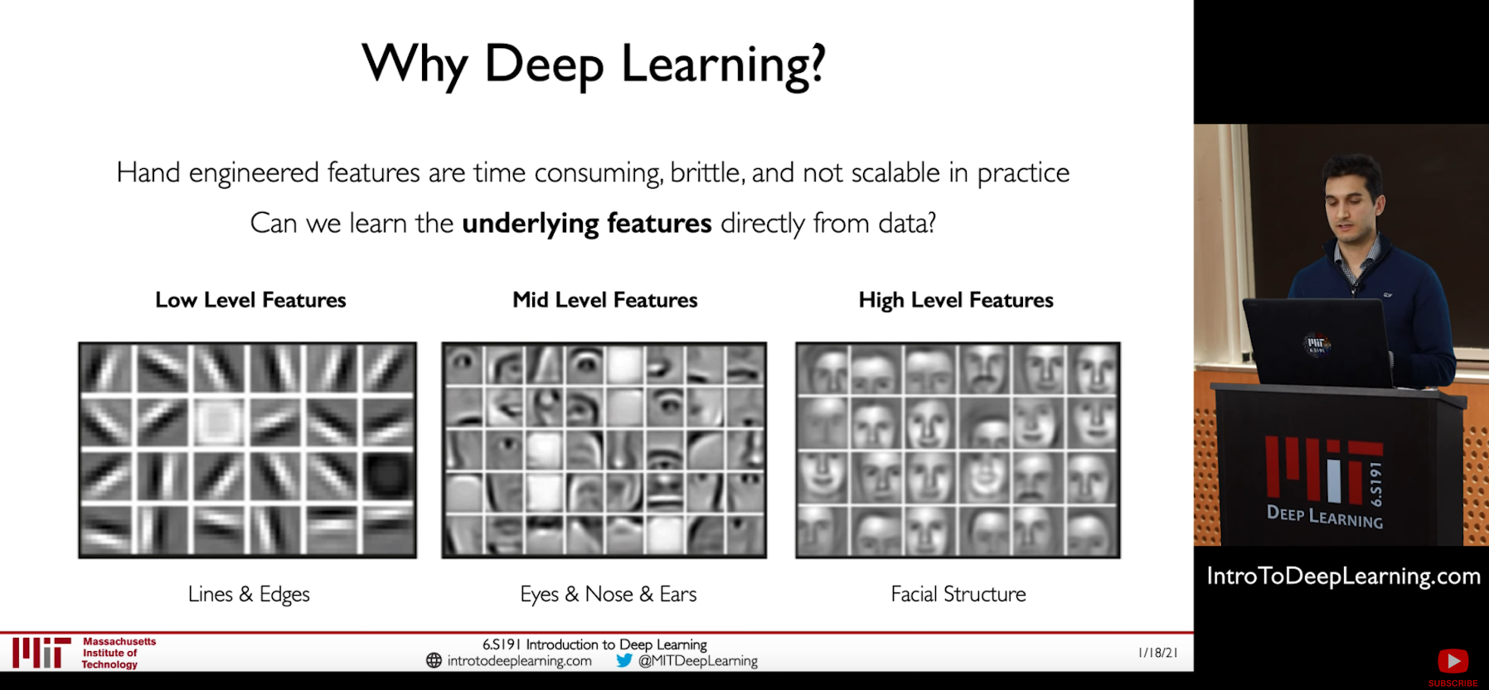
ディープラーニングへの期待
さまざまなレベルのパターン
線や点のレベル 目，鼻，耳のレベル 顔の構造のレベル
MIT Introduction to Deep Learning | 6.S191,
https://www.youtube.com/watch?v=5tvmMX8r_OM
の「Why Deep Learning」のページ

Slide 61
教師なし学習のニュース (2011年）
教師なし学習（この画像が「人の画像である」，「猫である」という正解がない）
訓練データ: YouTube からランダムに選ばれた画像 1000万枚
1000台のマシンで，3日間の学習
9層のニューラルネットワークを使用
高次のパターンを認識
できる能力を獲得
人の顔のみに
反応するニューロン
猫の顔のみに
反応するニューロン
特定の線や点に
反応するニューロン
目や鼻や口に
反応するニューロン
文献: Building high-level features using large scale unsupervised learning
Quoc V. Le, Marc'Aurelio Ranzato, Rajat Monga, Matthieu Devin, Kai Chen, Greg S. Corrado, Jeff Dean, Andrew Y. Ng,
arXiv 1112.6209, 2011, last revised 2012.

Slide 62
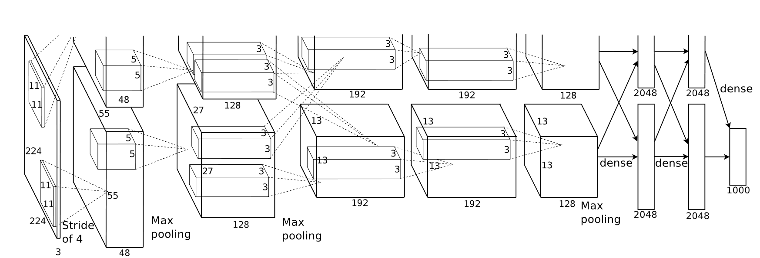
教師あり学習のニュース (2012年）
教師あり学習の AlexNet で画像分類を行う
訓練データ: 画像約 100万枚以上（ImageNet データセット，22000種類に分類済み）
ILSVRCコンペティション: 画像を 1000 種類に分類
ディープニューラルネットワークを使用
畳み込み, max pooling, 正規化(LCN), softmax, ReLU, ドロップアウト
畳
み
込
み
max pooling
畳
み
込
み
max pooling
畳
み
込
み
畳
み
込
み
畳
み
込
み
max pooling
L
C
N
L
C
N
全結合
全結合
全結合
文献: ImageNet classification with deep convolutional neural networks,
Alex Krizhevsky, Ilya Sutskever, Geoffrey E. Hinton, NIPS'12, 2012.

Slide 63
ディープラーニングへの期待
さまざまなレベルのパターンを抽出・認識できるようになる」という考える場合も
「より出力に近い層では，
より高次のパターンを
認識したい」という
考え方も

Slide 64
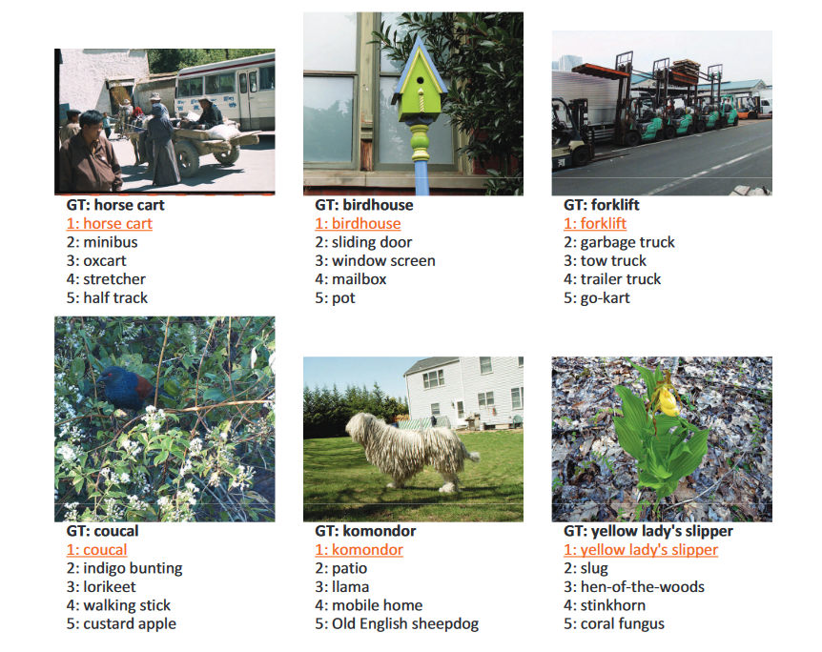
画像分類の精度の向上
ディープラーニングの進展
画像分類は，場合によっては，AI が人間と同等の精度 とも考えらるように
画像分類の誤り率 (top 5 error)
人間: 5.1 %
PReLU による画像分類: 4.9 %
（2015年発表）
ImageNet データセット
の画像分類の結果
文献: Kaiming He, Xiangyu Zhang, Shaoqing Ren, Jian Sun,
Delving Deep into Rectifiers: Surpassing Human-Level Performance on ImageNet Classification
arXiv:1502.01852, 2015.
Notes:
AIが画像分類する時代 ただし，ImageNet にぴったりあてはまるものの限る

Slide 65
ディープラーニングの応用と未来
ディープラーニングの研究は急速に進展
2011年：教師なし学習による顔認識の成功（YouTube画像1000万枚使用）
2012年：AlexNetによる画像分類の革新
2015年：人間の精度を上回る画像認識の達成（誤り率4.9%）
ディープラーニングを支える要素
活性化関数（ReLUなど）
ドロップアウトや初期化手法の開発
大規模データの活用
高性能コンピュータの発展
データ拡張技術の進歩

Slide 66
ディープラーニングの応用と特徴
ディープラーニングは機械学習の一種であり、人工ニューラルネットワークを使用してデータから学習し、複雑なタスクを実行する技術
「ディープ」の名前は、多層のニューラルネットワークを使用することに由来
ディープラーニングが広く利用される理由は、多様なデータに適用でき、さまざまなタスクで高性能を発揮するため。例えば、画像認識、自然言語処理、音声認識など。

Slide 67
自習１．「１．活性化関数 ReLU」について
目的: この自習問題の目的は、活性化関数 ReLUがどのように動作するかを理解し、プログラム内で実際に実行してみることです。
プログラムを読んで、それが何をしているのか理解してください。
relu 関数がどのように動作するかを特に注意して理解しましょう。
プログラムを書き換えて、-3 や 3 のときの ReLU の値を計算させてみましょう。
ヒント:
relu 関数は、与えられた x が負の場合は 0 を返し、それ以外の場合は x 自体を返します。
x の値を変更して、異なる x の値に対する ReLU の値を計算させてみてください。-3 や 3 などを試してみましょう。
ReLU 関数は、ニューラルネットワークで広く使用されます。そのため重要です。
自習は提出する必要はありません。

Slide 68
自習２．「２．ニューロン、重み、バイアス、活性化関数、ニューロンの活性度」について
目的:ニューラルネットワークのニューロンがどのように入力に対して活性度を計算し、ReLU 活性化関数を使用して活性度を処理するかを理解することです。
プログラムのコードを読んで、それが何をしているのか理解してください。n 関数は、入力、重み、バイアス、活性化関数を用いて、活性度を計算するためのものです。
プログラムを書き換えて、異なる入力値 (0.1, 0.8, -0.5)、(5.1, 0.8, -0.5)、(10.1, 0.8, -0.5)、(15.1, 0.8, -0.5) を試してみましょう。
ヒント:
n 関数内で、s は重み付きの入力とバイアスを用いて計算された値です。この値を relu 関数に渡して、活性度を求めています。
ニューロンの活性度の計算は、ニューラルネットワークの重要な概念です
自習は提出する必要はありません。

